Slide 1
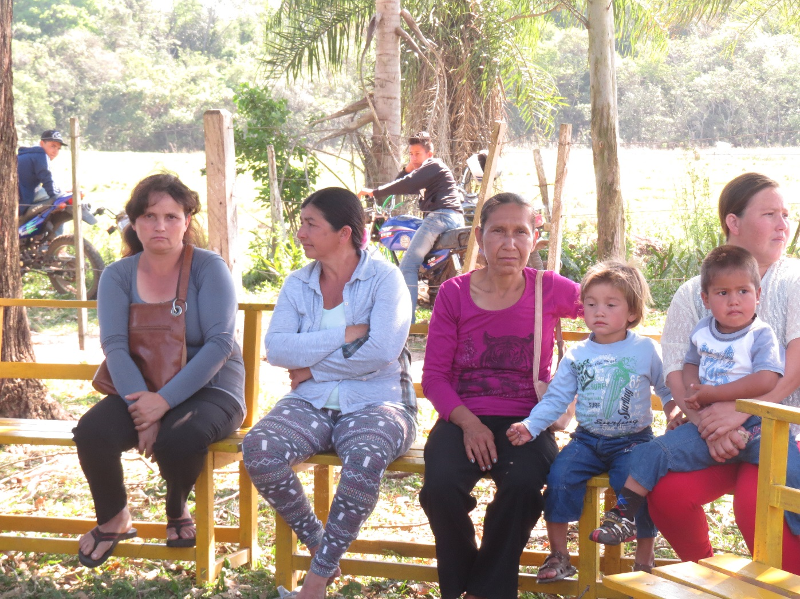
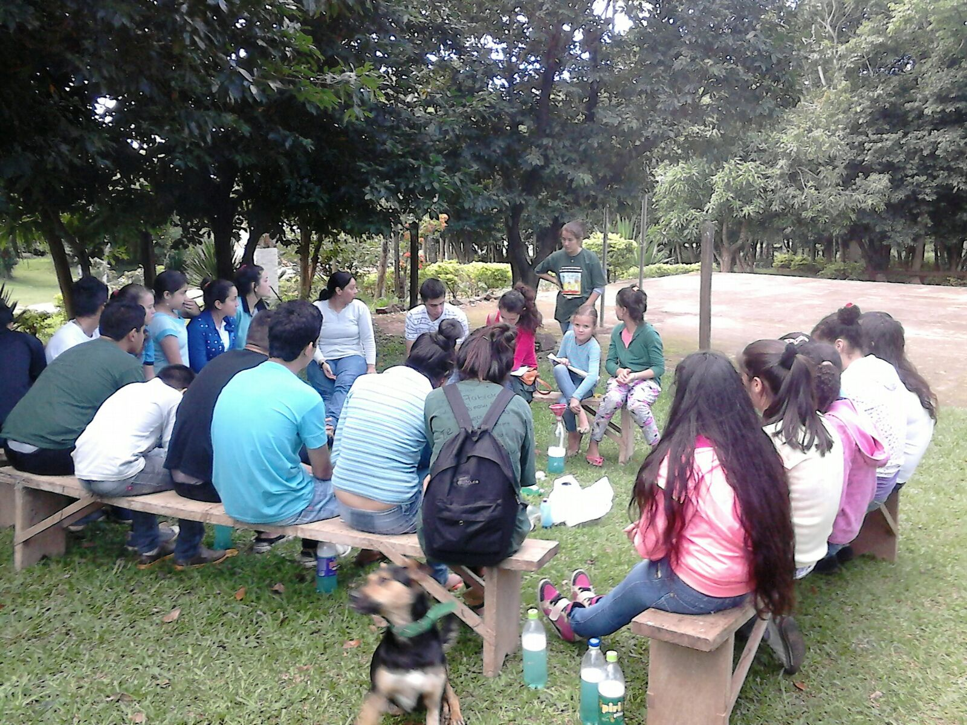
Que el nacimiento de Jesús…. nos llene la actitud de Misericordia ante nuestr@s herman@s.

Slide 2
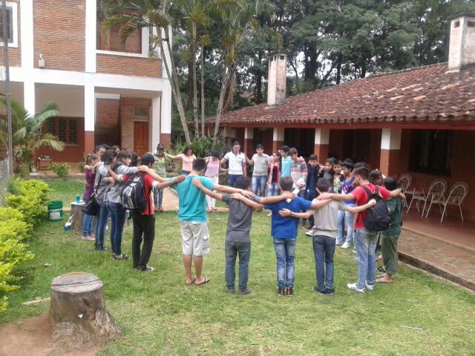
Dios es compasión
La compasión es el modo de ser de Dios, primera reacción ante sus criaturas, su manera de ver la vida y de mirar a las personas, lo que mueve y dirige toda su actuación. Dios siente ante sus criaturas lo que una madre siente hacia el hijo que lleva en su vientre. Dios nos lleva en sus entrañas.
(José Antonio Pagola. Jesús y la Misericordia)
Para meditar
1- ¿Cuál es mi actitud ante los demás?
2- ¿ Cultivo la actitud de compasión en la comunidad y misión?
3- Comparto en comunidad lo meditado

Slide 3
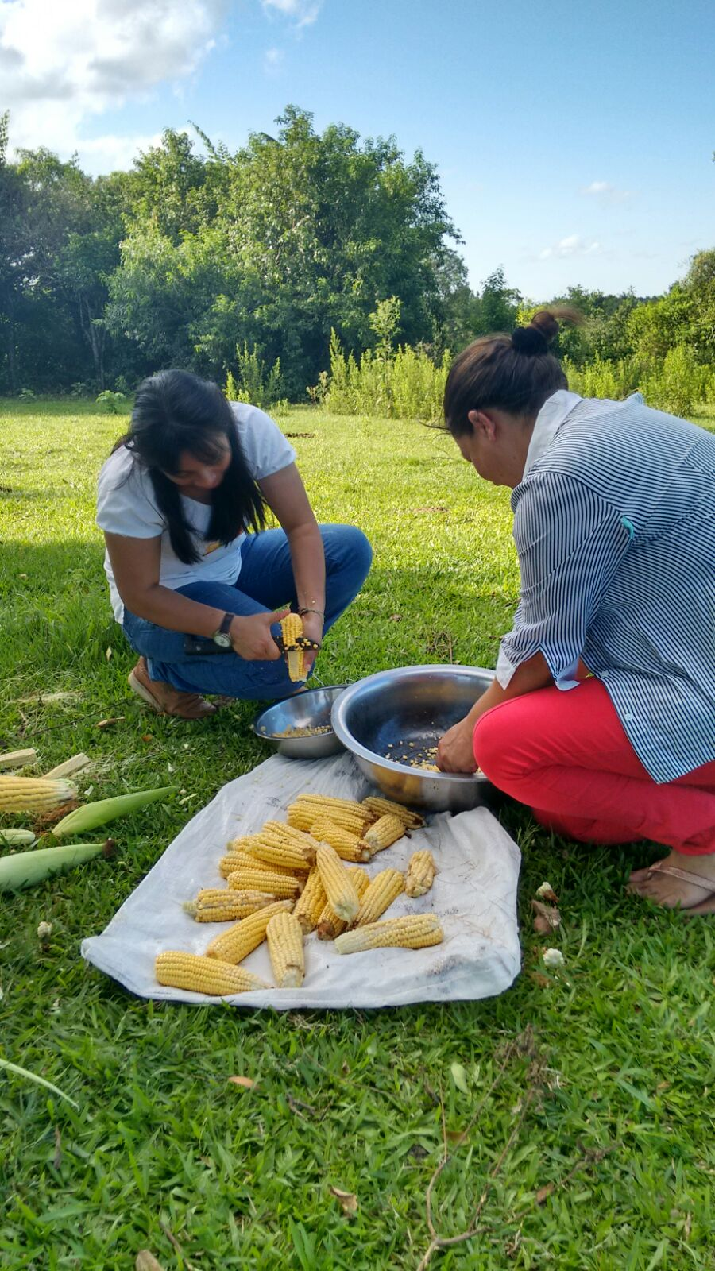
Sed compasivos como vuestro Padre es compasivo
Esta experiencia de la compasión de Dios fue el punto de partida de toda la actuación revolucionaria de Jesús y le condujo a introducir en la historia de la humanidad un nuevo principio.
Dios es grande y santo porque ama a todos sin excluir a nadie de su compasión. Por eso , la misericordia no es, para Jesús, una virtud más sino la única manera de ser como es Dios. El único modo de mirar el mundo como lo mira Dios, la única manera de sentir a las personas como las siente Dios, la única forma de reaccionar ante el ser humano como reacciona Dios. (José Antonio Pagola. Jesús y la Misericordia)
Para meditar
1 - ¿ Cómo reaccionamos ante los demás en lo cotidiano de la vida?
2- ¿ Cuáles son los principios que rigen nuestra vida?
3- Comparto en comunidad lo meditado

Slide 4
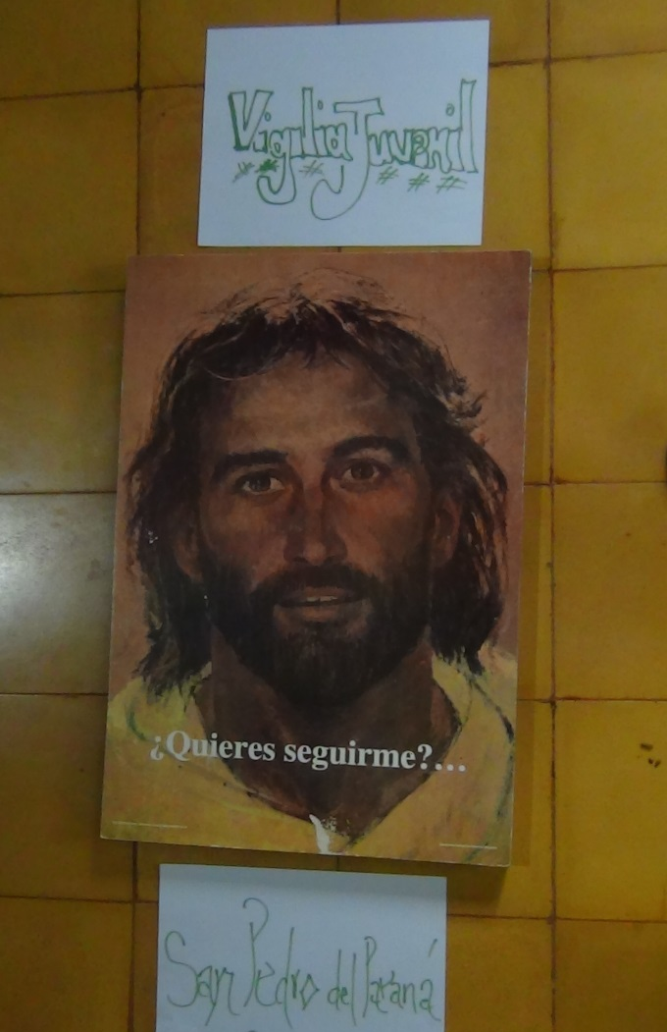
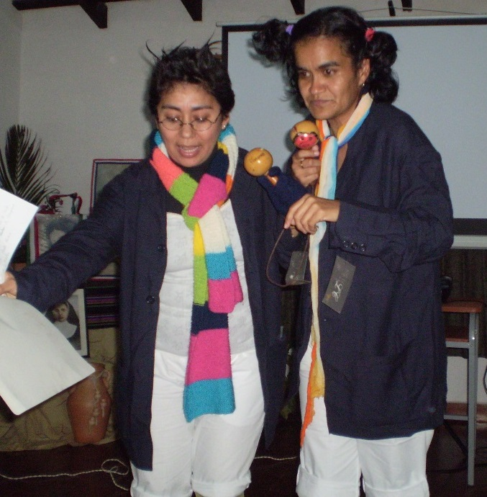
Jesús, primer testigo de la compasión de Dios
Jesús se acerca a los que sufren, alivia su dolor, toca a los leprosos, libera a los poseídos por espíritus malignos, los rescata de su marginación y los devuelve a la convivencia. Jesús sufre al ver la distancia que hay entre el sufrimiento de estos hombres y mujeres enfermos, desnutridos y estigmatizados por la sociedad, y la vida que Dios quiere para todos ellos. Jesús no los cura para probar su condición divina o la veracidad de su mensaje, lo que le mueve a Jesús es la compasión. Quiere que desde ahora estos enfermos experimenten ya en su propia carne la misericordia de Dios. (José Antonio Pagola. Jesús y la Misericordia)

Slide 5
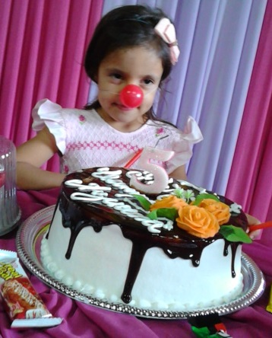
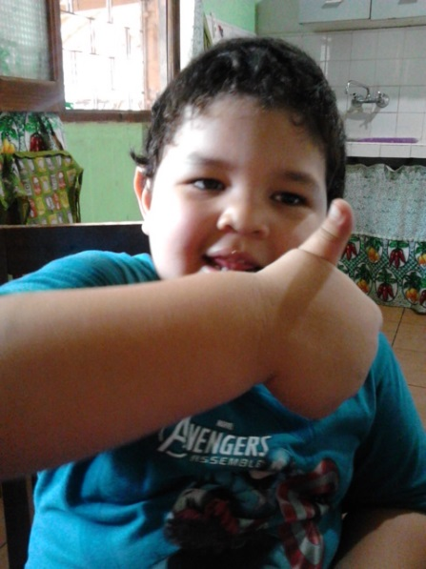
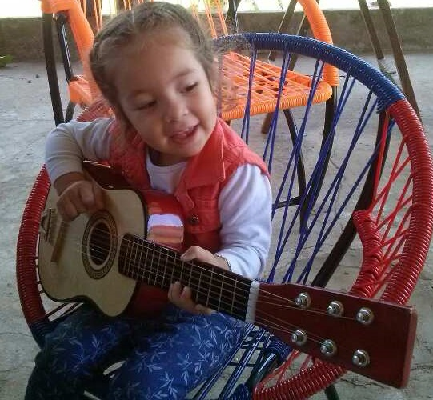
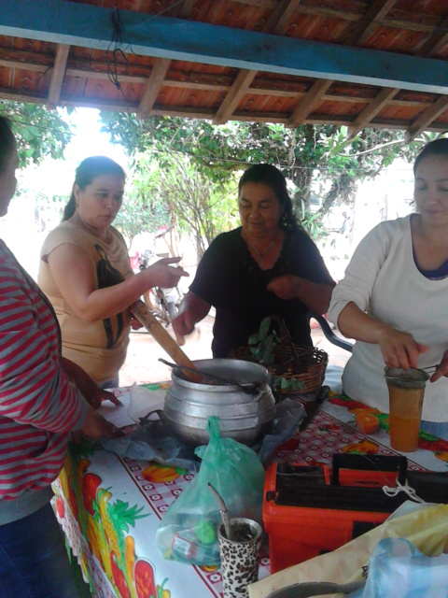
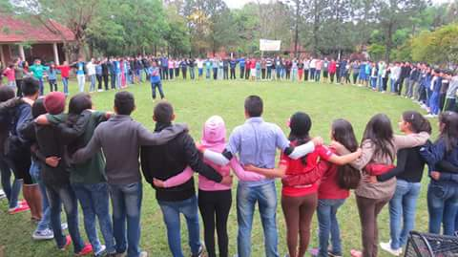
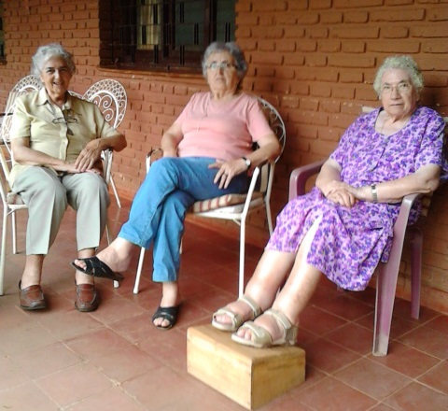
Feliz Navidad y Prospero año nuevo

